Slide 1
Java &&, switch
IT – Academy
Bishkek 2018

Slide 2
Отличие И и ИЛИ
И – сокращает/сужает интервал/ выборку. ИЛИ – расширяет.
Телефон стоит больше 5 тыс сом или меньше 10 тыс сом. Вдумайтесь в это предложение!
Телефон стоит больше 5 тыс сом и меньше 10 тыс сом.
Нам нужен программист владеющий Java и JavaScript и работавший с MySQL.
Нам нужен программист владеющий Java или JavaScript или работавший с MySQL.

Slide 3
Множества – ключ к пониманию И, ИЛИ
Множество, вообще-то, математическое понятие развитое такими учёными как Георг Кантор, Бернард Больцано.
Множество – это любой набор цифр, объектов или элементов
Языки программирования, люди, цифры всё можно представить в виде множеств.
И, ИЛИ – это пересечения множеств.
Давайте нарисуем «кляксы».

Slide 4
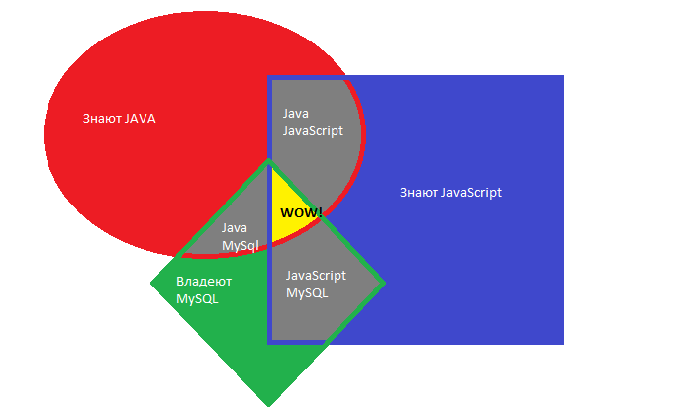
Клякса пересечений.
Логично, что не все Java программисты знают JavaScript и MySQL.
Область окрашенная жёлтым цветом – это те, кого мы искали (владеют всеми тремя технологиями).
А как нам обратиться ко всем трем кляксам одновременно?
Клякса = множество.

Slide 5
& - «И» в Java
Длинное «И» - &
Длинное проверяет на истинность каждое из условий.
boolean isFemale = true;
int num = 10;
if (isFemale == false & num == 10){ Something();}
Короткое «И» - &&
Короткое не проверяет остальные условия, если «уже итак всё понятно».
Используйте короткое, оно быстрее работает.
if (isFemale == false && num == 10){ Something();}

Slide 6
Class work
Написать программу, где короткое и длинное «И» дают разные результаты.
public class ShortAndLong {
public static void main(String[] args) {
boolean isFemale = false;
if(isFemale && (value() >= 10)){
System.out.println("Дудумс!");
}
System.out.println("Ничего не вызвано!");
}
public static int value(){
System.out.println("Метод вызывается");
return 10;
}
}

Slide 7
Нужны примеры? не до конца понятно?
Кто сделал 5 домашек или имеет более 10 пропусков.
Кто получает ЗП меньше 20 тыс, и имеет троих детей.
Число от 50 до 100
Женщина, замужем, мать 2 детей
Б/У товары доставленные из Турции или России
Наступил срок выплаты по кредиту или имеют просрочку.
Работали в Оптима или КИКБ банке, являются Oracle программистами
Живут в Бишкеке и граждане Кыргызстана, либо имеют вид на жительство в КР.
Ауди, Хонда жёлтого, синего цветов.

Slide 8
Задача на class work
Создать систему расчёта ЗП к получению. Нужно ввести ЗП сотрудника и стаж в кол-ве лет.
От 3 лет опыта прибавка к ЗП – 6%.
Учесть что при выполнении планов сотрудник получает бонусы в зависимости от ЗП.
Если ЗП до 5 тыс – 10% бонуса
Если ЗП от 5 до 10 тыс 5% бонуса
Если ЗП от 10 тыс 2% бонуса
Далее идёт удержание налога – 12% от начисленной суммы.
Вывести на экран сумму с учётом бонусов и за вычетом налогов.

Slide 9
switch – смысл?
Если нужно проверить переменную на равенство и в зависимости от этого сделать что-то в программе. Например, в пн, ср, пт – прийти на курсы, в сб, вс – выспаться, вт, чт – сделать домашку.
Если много вложенных if условий нужно задуматься над switch
switch – проверяет только на равенство
Можно использовать только для определенных типов (byte, short, char, int, String, Enum)
Нельзя повторять одно и то же условие

Slide 10
switch – в Java
switch (seasonId){
case 1: ЧтоТо1(); break;
case 2: ЧтоТо2();
case 3: ЧтоТо3(); break;
default : ЧтоТо4(); break;
}
switch – оператор сравнения
case – выражение для совпадения.
break – выйти из switch
default – выполняется, если не найдено совпадений.
Обратить внимание на фигурные и обычные скобки.

Slide 11
switch - правила
Применим только для некоторых типов данных.
Нельзя дублировать значения в case
Если нет break – выполняется следующий блок case.
default – не обязателен
В case указывается значение для совпадения
Видим «южные птицы» в if – задумываемся над switch
Типы данных в switch и case должны совпадать

Slide 12
Class work 2
Нужно сделать программу, которая превращает числа в прописной текст. Например, пользователь ввёл 785. Система выводит Семь сот восемь десять пять (жети жуз сексен беш).
Использовать switch, if там, где это нужно
Можно сделать прописной текст на кыргызском или русском
Для чисел меньше 1000
Только для целых чисел
Использовать целочисленное деление
Не использовать циклы. Мы их не знаем.

Slide 13
Домашняя работа
Завершить ClassWork 2, сделать отражение до 1 млн сом.

